Slide 1

Il ruolo delle motivazioni e dell’engagement nella carriera degli studenti nelle discipline STEM
UNIVERSITÀ DEGLI STUDI DI NAPOLI “FEDERICO II’’
Autori
Prof. Giancarlo Ragozini – Prof. Italo Testa – Salvatore Gravante

Slide 2
Sommario
L’abbandono universitario
Obiettivi, Dati e Metodi
Path analysis & Logistic regression
Analisi preliminare
L’effetto della motivazione e dell’engagement sulle performance degli studenti iscritti al III anno
Predittività delle variabili introdotte al I anno sulla frequentazione o meno degli studenti iscritti al III anno
Riferimenti bibliografici

Slide 3
Il problema dell’abbandono universitario
Fonte: nostre elaborazioni sui dati AlmaLaurea 2020
Fonte: nostre elaborazioni sui dati AlmaLaurea 2020

Slide 4
Il problema dell’abbandono universitario
Fonte: nostre elaborazioni sui dati AlmaLaurea 2020
Fonte: nostre elaborazioni sui dati AlmaLaurea 2020

Slide 5

Il problema dell’abbandono universitario
(AlmaLaurea 2020).
Notes:
Il principale motivo per cui gli studenti decidono di cambiare corso di laurea o ateneo è legato a un’insoddisfazione per le discipline insegnate, che spesso non rispondono alle aspettative iniziali. Tra i diplomati del 2018, il 44% ha dichiarato che le materie studiate non erano interessanti come previsto. Inoltre, il 4,4% ha trovato il corso troppo difficile e l'8,1% si è detto insoddisfatto dell'ateneo scelto

Slide 6
Obiettivi
Verifica l'effetto della motivazione e dell'engagement sulle performance degli studenti iscritti al terzo anno di corso
Analizzare la capacità predittiva della situazione all'ingresso degli studenti nell'istituzione accademica sulla loro permanenza o abbandono al termine del terzo anno di corso.
Contesto
Progetto PLS di Ateneo in collaborazione con il centro SINAPSI

Slide 7
Ruolo degli aspetti psico-sociali
565 studenti dell’Università degli studi di Napoli "Federico II’’
Iscritti a Corsi di Laurea STEM
Valutazione delle performance universitarie
L’abbandono universitario

Slide 8
I Dati
Campione di 565 studenti – 277 variabili
Somministrazione del questionario all’atto dell’iscrizione all’Università e al termine del ciclo di studi Triennale
Gli studenti che hanno interrotto il percorso di studi sono identificati nella variabile «Stato» distinguendoli con la modalità «Abbandonato»

Slide 9
I dati
Somministrazione questionario: 2019
Variabili oggetto di studio:
La motivazione sottesa all'iscrizione all’Istituzione universitaria.
Il livello di coinvolgimento degli studenti, espressi attraverso il concetto di "engagement", durante il loro primo anno accademico.
Il benessere psicologico degli studenti, valutato in base alla loro percezione soggettiva.
La percezione degli studenti riguardo alla società circostante, e in particolare, la relazione di questa visione con il loro atteggiamento verso l'ambiente universitario.

Slide 10
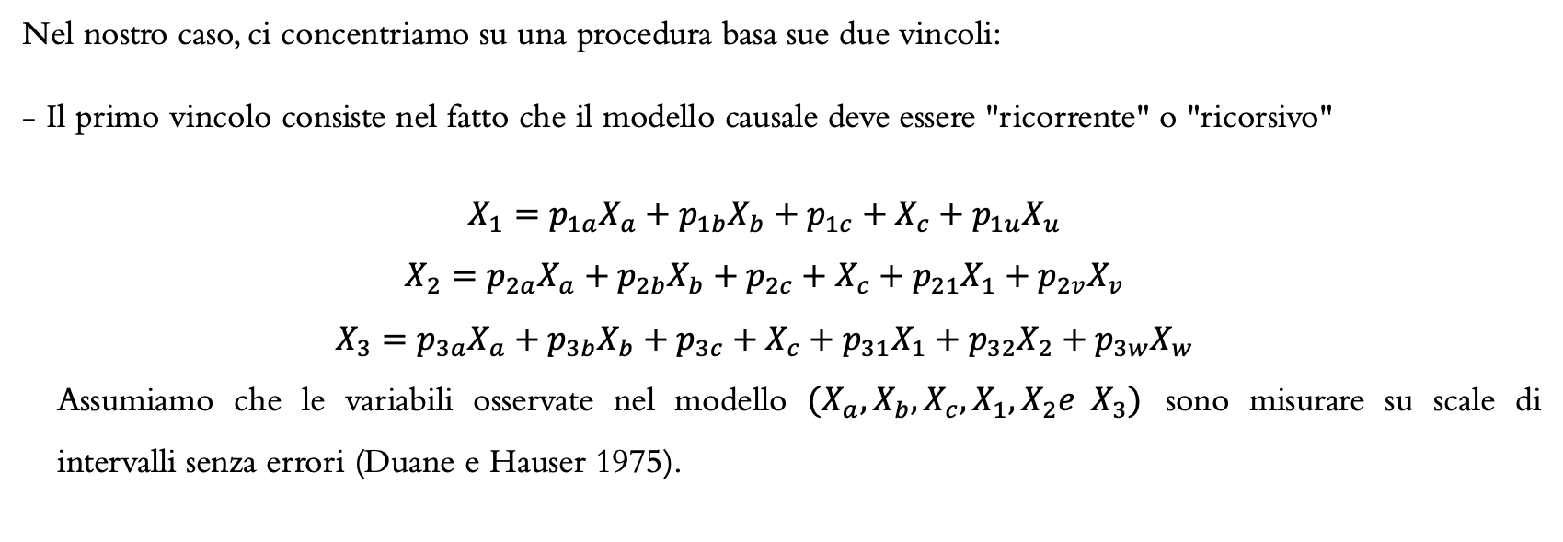
Path analysis
La path analysis è una specifica tipologia di analisi causale (Lanzetti 1985), utilizzata in modi diversi a seconda che si ipotizzi una correlazione tra determinate variabili incluse nel modello e a seconda dei percorsi causali considerati. In questo lavoro è stata impiegata per investigare le correlazioni tra le variabili coinvolte al fine di analizzare l'effetto della motivazione e dell'engagement sulle performance degli studenti iscritti al terzo anno.
Nel nostro caso, ci concentriamo su una procedura basa sue due vincoli:
- Il primo vincolo consiste nel fatto che il modello causale deve essere "ricorrente" o "ricorsivo"
$$X_{1}=p_{1a}X_{a}+p_{1b}X_{b}+p_{1c}+X_{c}+p_{1u}X_{u}$$
$$X_{2}=p_{2a}X_{a}+p_{2b}X_{b}+p_{2c}+X_{c}+p_{21}X_{1}+p_{2v}X_{v}$$
$$X_{3}=p_{3a}X_{a}+p_{3b}X_{b}+p_{3c}+X_{c}+p_{31}X_{1}+p_{32}X_{2}+p_{3w}X_{w}$$
Assumiamo che le variabili osservate nel modello $(X_{a}, X_{b}, X_{c}, X_{1}, X_{2}{e X}_{3})$ sono misurare su scale di intervalli senza errori (Duane e Hauser 1975).
- Il secondo vincolo, infatti, riguarda l'incorrelazione dei cosiddetti "errori" o "variabili stocastiche".

Slide 11
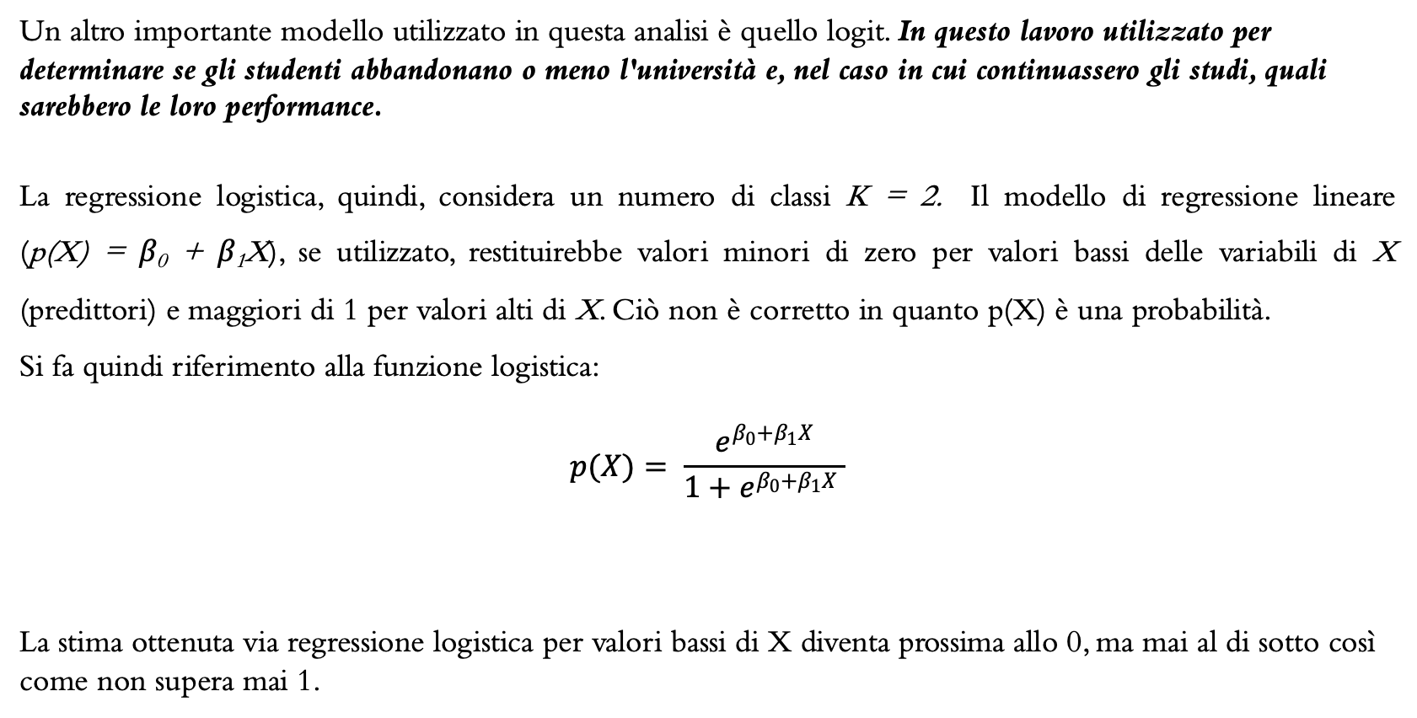
LOGISTIC REGRESSION
Un altro importante modello utilizzato in questa analisi è quello logit. In questo lavoro utilizzato per determinare se gli studenti abbandonano o meno l'università e, nel caso in cui continuassero gli studi, quali sarebbero le loro performance.
La regressione logistica, quindi, considera un numero di classi K = 2. Il modello di regressione lineare (p(X) = β₀ + β₁X), se utilizzato, restituirebbe valori minori di zero per valori bassi delle variabili di X (predittori) e maggiori di 1 per valori alti di X. Ciò non è corretto in quanto p(X) è una probabilità.
Si fa quindi riferimento alla funzione logistica:
$$p(X)= \frac{e^{β_{0}+β_{1}X}}{1+e^{β_{0}+β_{1}X} }$$
La stima ottenuta via regressione logistica per valori bassi di X diventa prossima allo 0, ma mai al di sotto così come non supera mai 1.

Slide 12
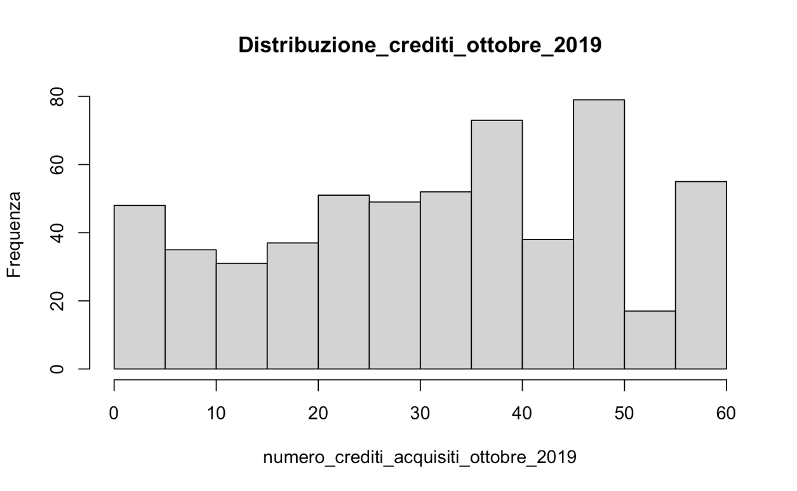
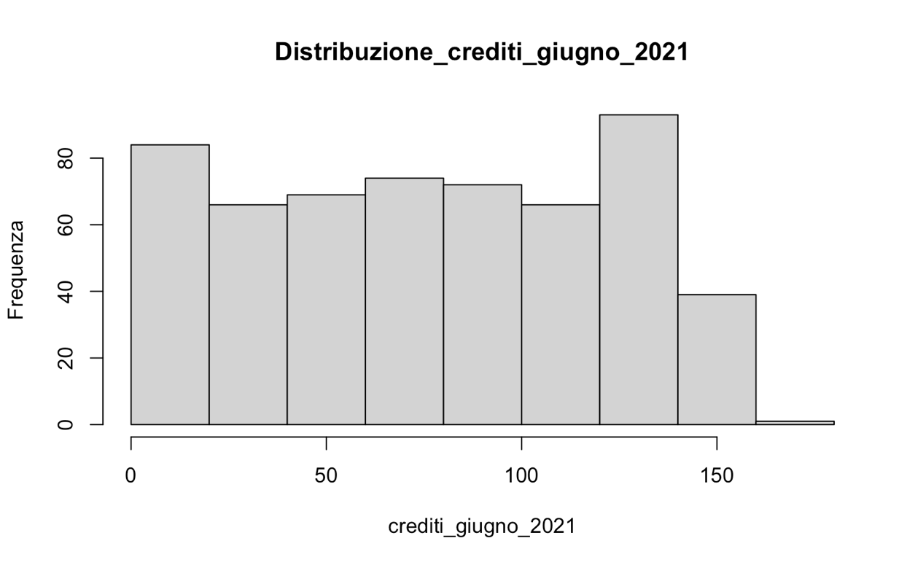
2. Analisi preliminare
Fonte: nostre elaborazioni sul dataset analizzato
Fonte: nostre elaborazioni sul dataset analizzato

Slide 13
Analisi preliminiare
Fonte: nostre elaborazioni sul dataset analizzato

Slide 14
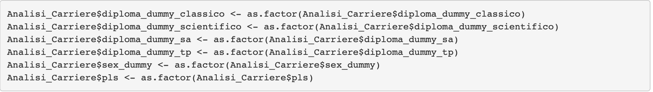
Analisi preliminare
Ricodifica delle variabili in «factor»
Ricodifica delle variabile
«vicinanza_sede_univesitaria in 0,1»

Slide 15
3.Variabili analizzate
Target
Crediti acquisiti fino a giugno 2021
Stato dello studente (Attivo; Ha abbandonato)
Predittive
Variabili continue: il voto del diploma, il numero di crediti acquisiti ad ottobre 2019
Dummy: tipo di diploma
Variabili di motivazione e di engagement

Slide 16
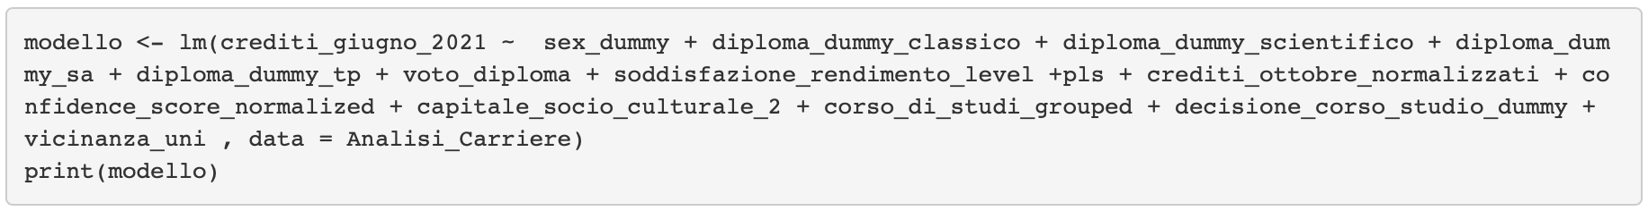
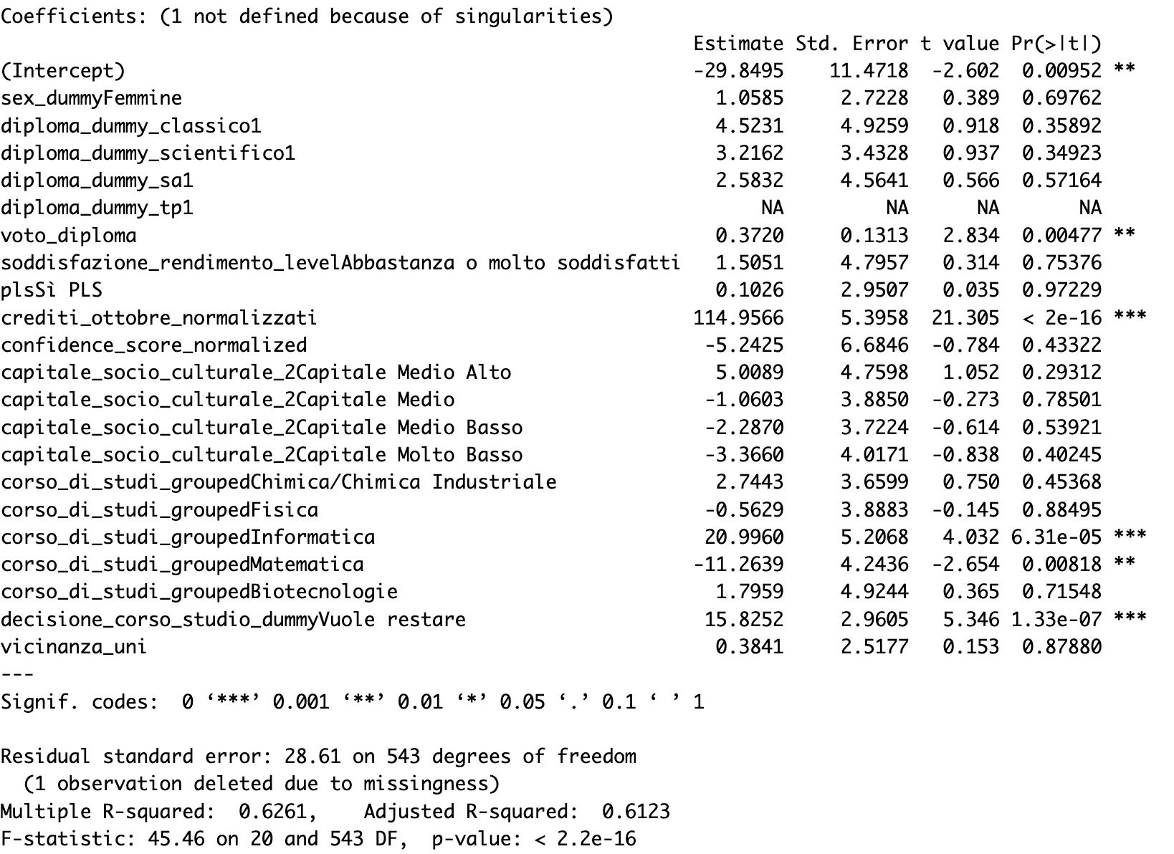
Modello di regressione 1
Prima di procedere all’analisi del primo obiettivo, vengono definiti i due seguenti modelli di regressione:

Slide 17
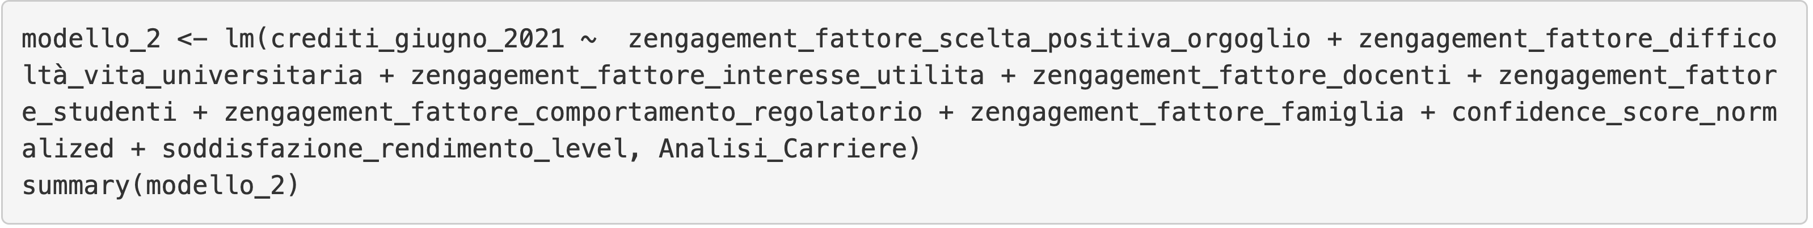
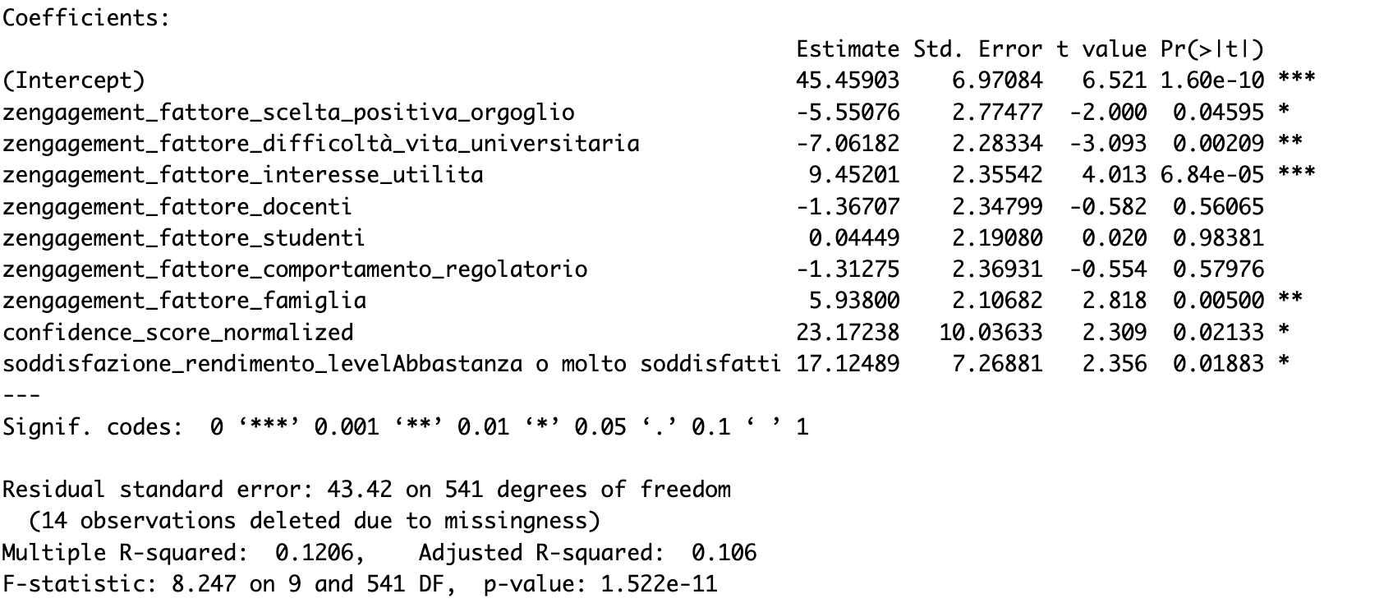
Modello di regressione 2

Slide 18
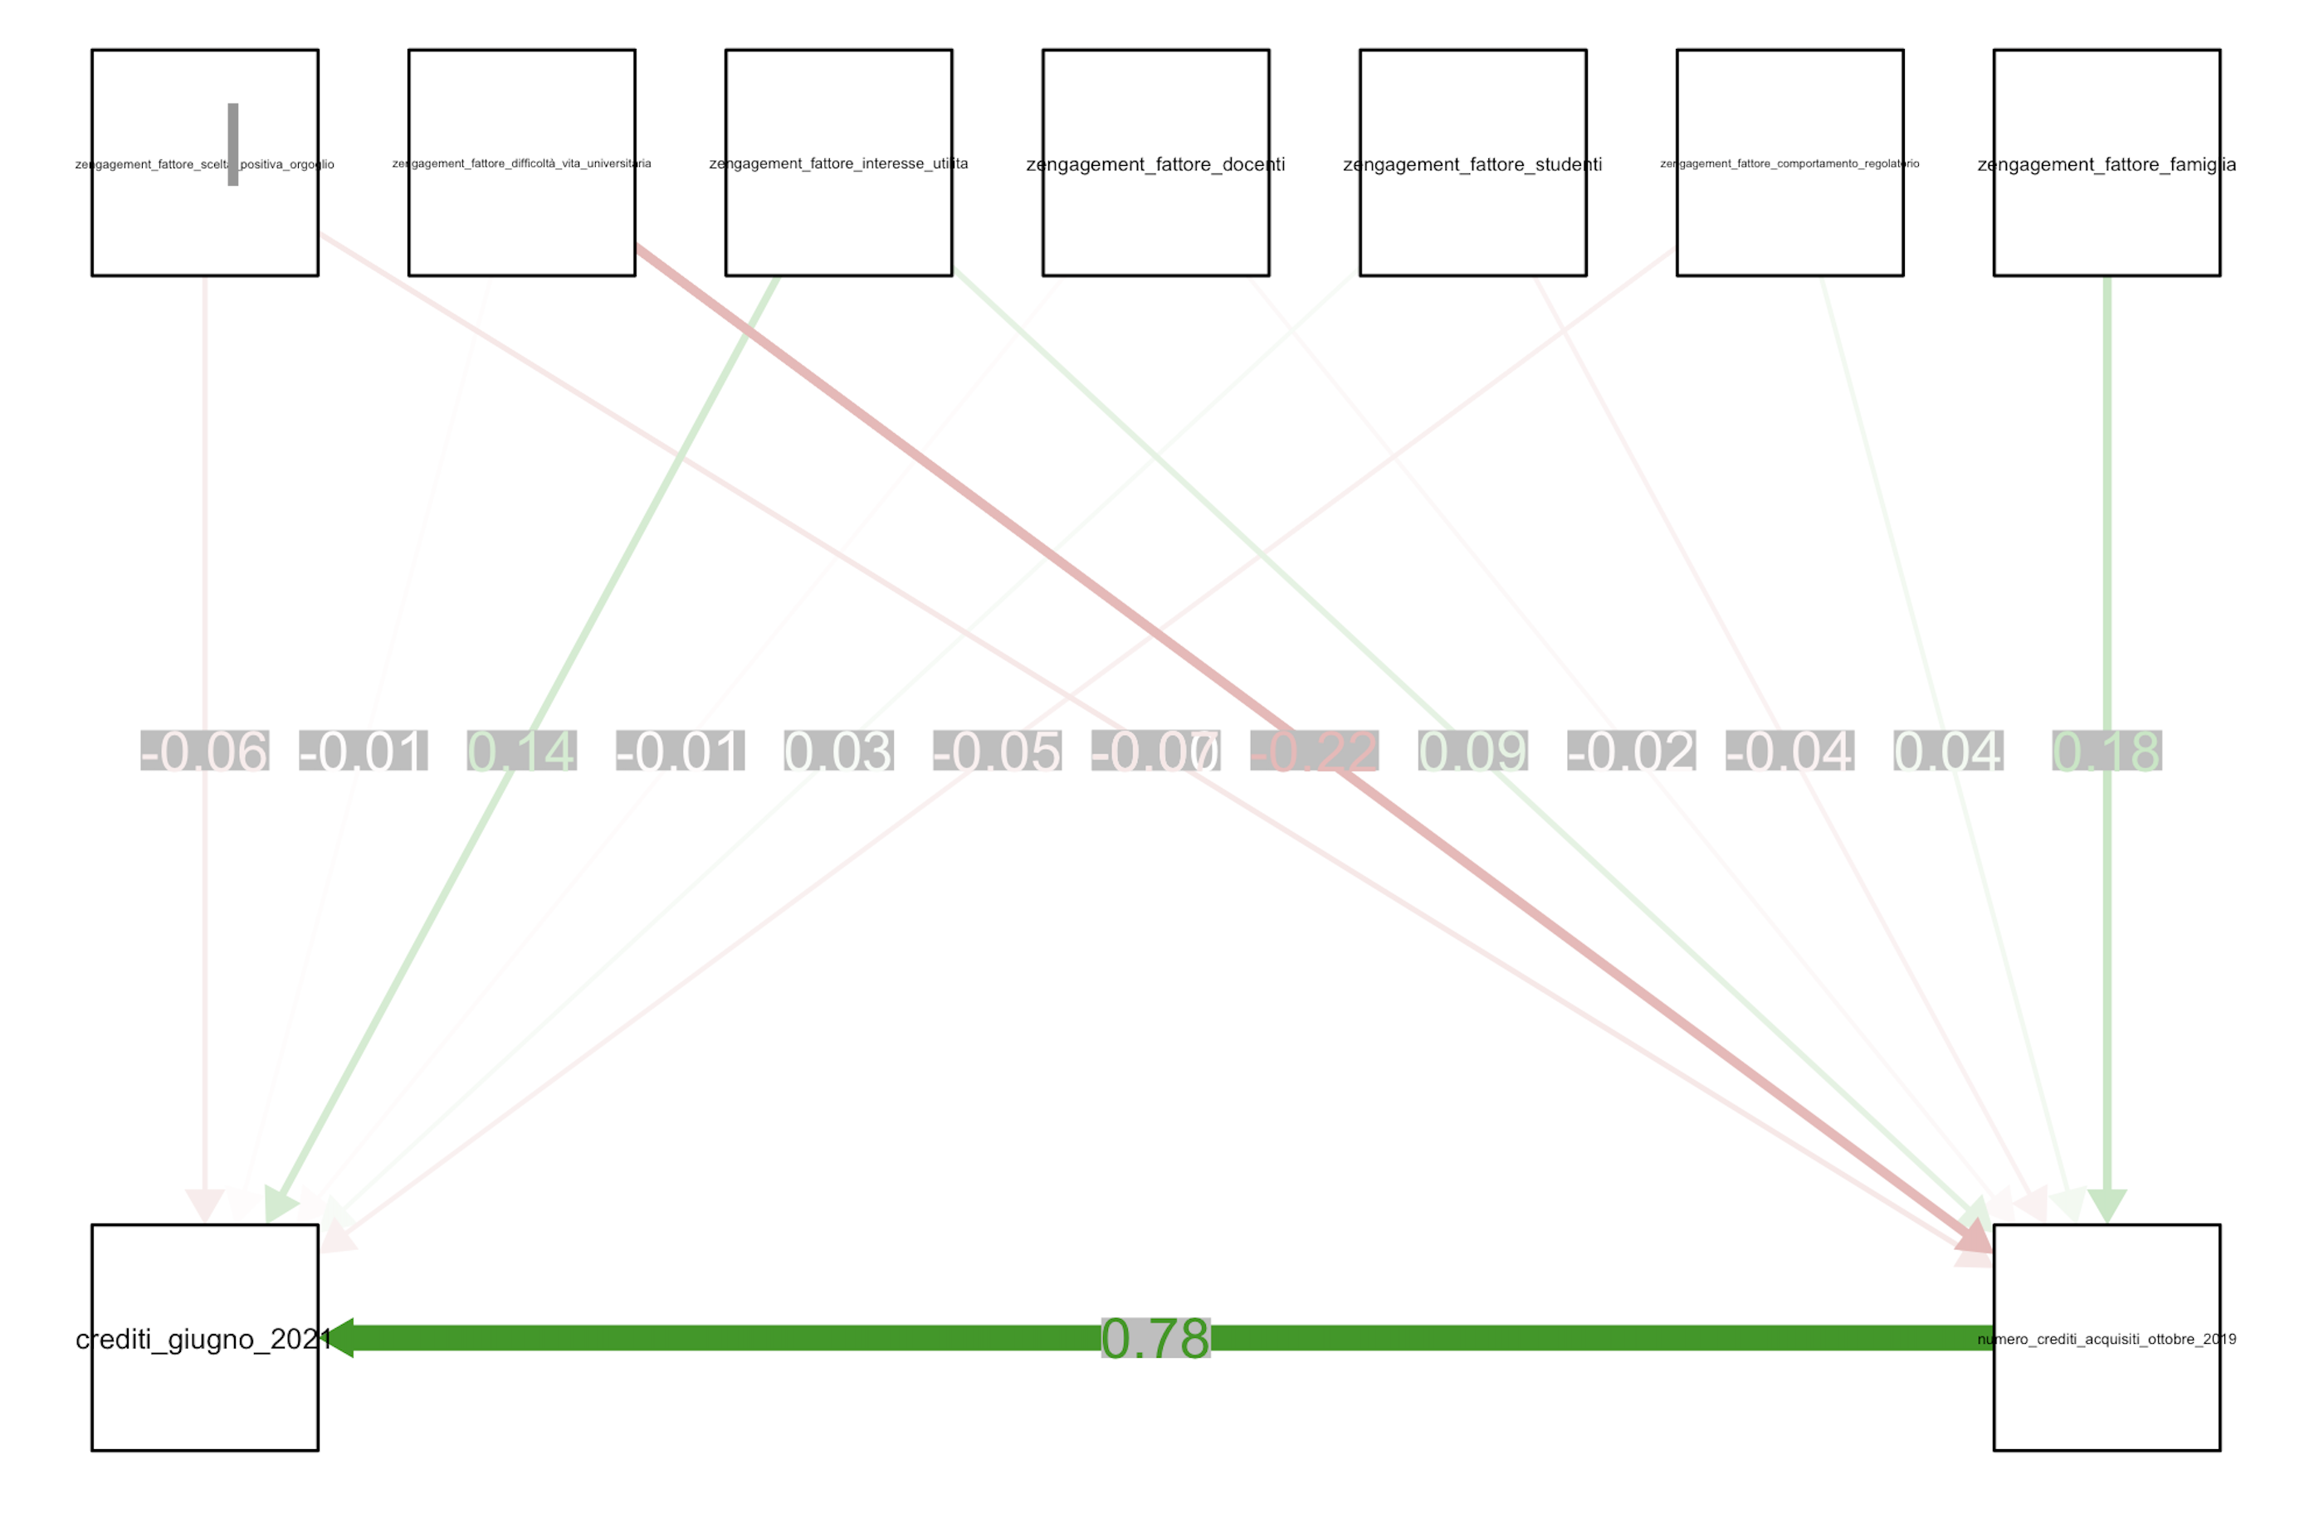
3.1 L’effetto della motivazione e dell’engagement sugli studenti iscritti al iii anno
PATH ANALYSIS
semPlot (Epskamp, et al. 2022)

Slide 19
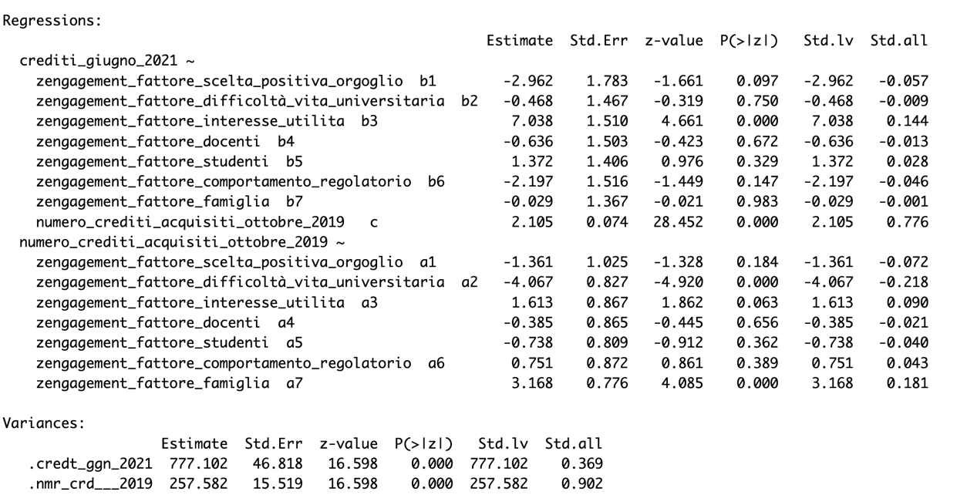
RISULTATI MODELLO PATH
Effetti diretti
Effetti diretti su variabile mediatrice

Slide 20
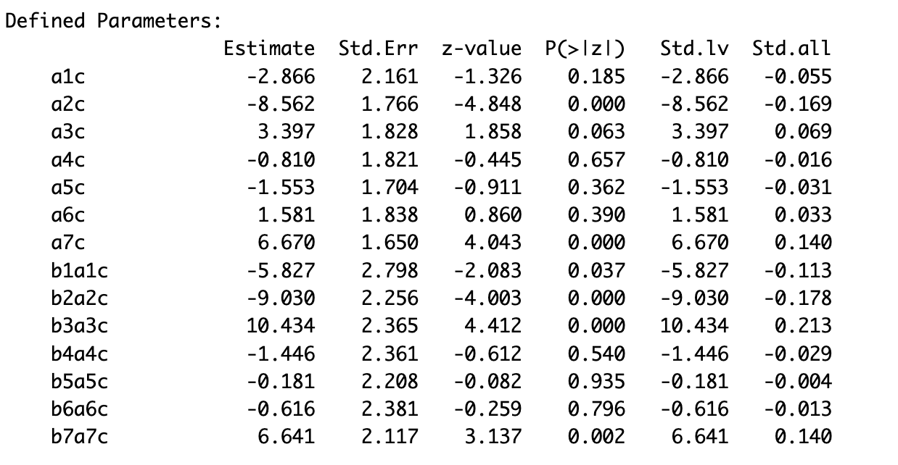
RISULTATI MODELLO PATH
*
Effetti indiretti *
Effetti totali
Notes:
* L’effetto indiretto a3c cioè «fattore_interesse_utilita presenta un p-value vicina alla significativtià (0.063) suggerendo che potrebbe avere un impatto positivo sul numero di crediti acquisiti.

Slide 21
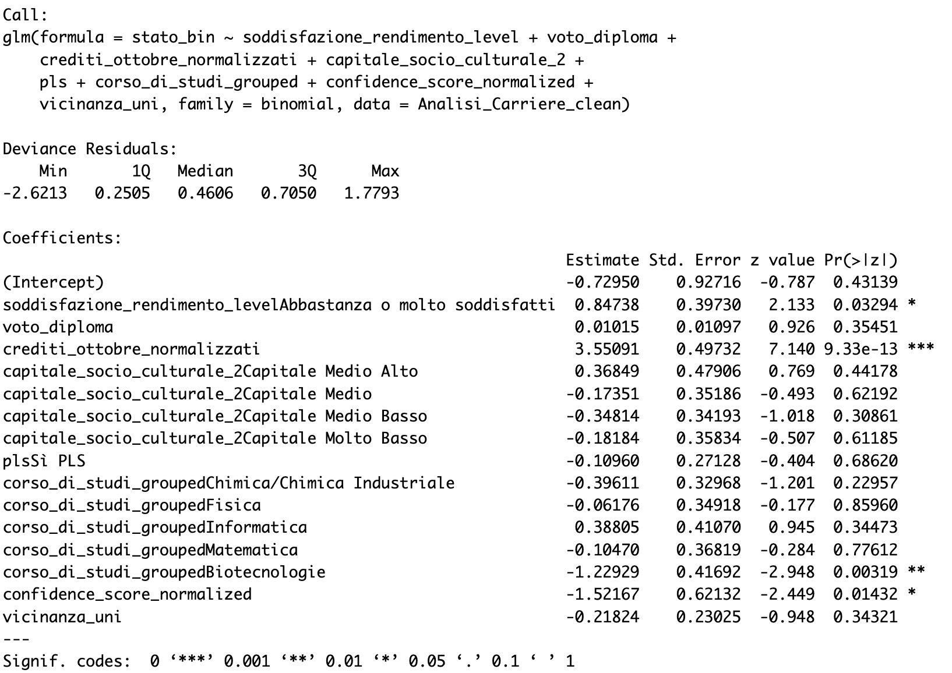
LOGISTIC REGRESSON
3.2 PREDITTIVITA’ DELLE VARIABILI INTRODOTTE AL PRIMO ANNO SULLA FREQUENTAZIONE O MENO DEGLI STUDENTI AL III ANNO
Dalla tabella si evince che studenti soddisfatti del loro rendimento e con un maggior numero di crediti in ottobre hanno una probabilità più bassa di abbandonare l’università.
Gli studenti di Biotecnologie, inoltre, hanno una probabilità più bassa di rimanere attivi rispetto al gruppo di riferimento (Biologia).
Una minore fiducia nelle proprie capacità, invece, è associata con un maggior rischio di abbandono.
Notes:
Dai risultati ottenuti è possibile affermare che studenti soddisfatti del loro rendimento e con un maggior numero di crediti in ottobre hanno una probabilità più bassa di abbandonare l’università.
Gli studenti di Biotecnologie, inoltre, hanno una probabilità più bassa di rimanere attivi rispetto al gruppo di riferimento (Biologia)
Una minore fiducinelle proprie capacità, invece, è associata con un maggior rischio di abbandono.

Slide 22
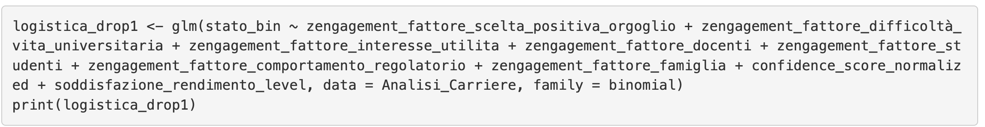
3.2 PREDITTIVITA’ DELLE VARIABILI INTRODOTTE AL PRIMO ANNO SULLA FREQUENTAZIONE O MENO DEGLI STUDENTI AL III ANNO
«Un secondo modello di regressione logistica è stato implementato per verificare se le variabili di engagement e motivazione influissero sul proseguo della carriera universitaria degli studenti».

Slide 23
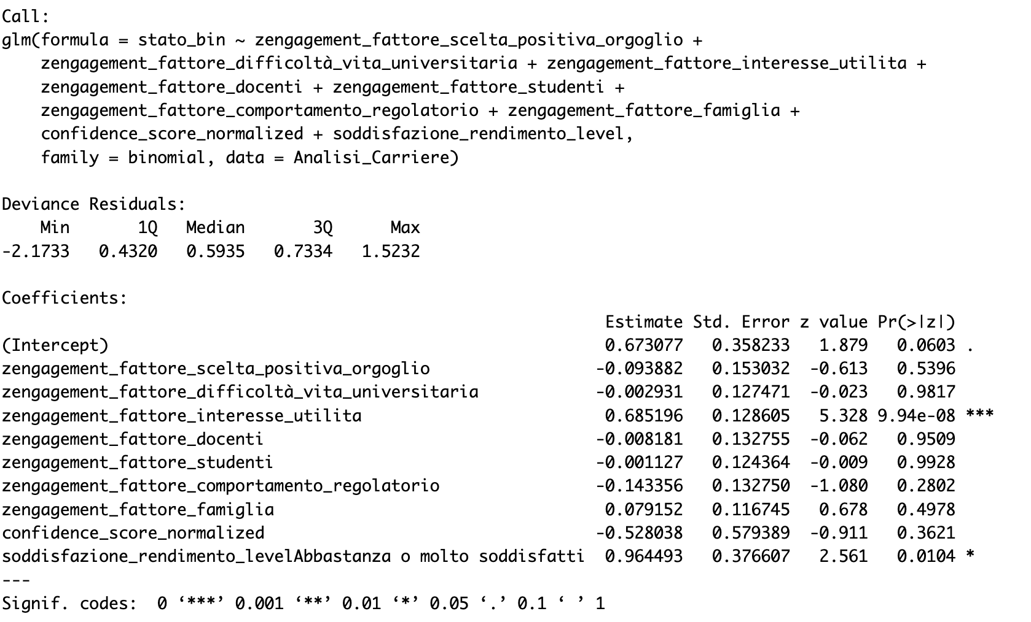
RISULTATI
L’interesse per il corso di studi e la soddisfazione del proprio rendimento, contribuiscono a ridurre l’abbandono universitario.

Slide 24
Conclusioni
Pianificare interventi che aumentino l'interesse e l'utilità percepita degli studi (MUR 2023)
Scegliere un percorso di studi che rispecchi il proprio interesse
Investire sui piani di orientamento universitario
Supportare gli studenti che incontrano difficoltà durante il proprio percorso universitario

Slide 25
Bibliografia e sitografia
Aina, Carmen, e Giorgia Casalone. 2018.
L'abbandono degli studi universitari, in "Economia & lavoro, Rivista di politica sindacale, sociologia e relazioni industriali. © 2024 Società editrice il Mulino S.p.A.
AlmaLaurea. 2020.
https://www.almalaurea.it/informa/news/2020/04/07/rapporto-2020-sulla
condizione-occupazionale-e-formativa-dei-diplomati.
ANVUR. 2018.
«RAPPORTO BIENNALE SULLO STATO DEL SISTEMA UNIVERSITARIO E DELLA RICERCA.» Ricerca, Roma.
Becker, R. AThe New S Language. Wadsworth & Brooks/Cole. Kendall, M. G.
(1938). s.d.
«The New S Language. Wadsworth & Brooks/Cole. Kendall, M. G.»
Duane, F. Alwin, e Robert M. Hauser. 1975.
The Decomposition of Effects in Path Analysis. American Sociological Review, 37-47.
Epskamp, Sacha, Simon Stuber, Jason Nak, Myrthe Veenman, e Terrence D.
Jorgensen. 2022.
Path Diagrams and Visual Analysis of Various SEM Packages' Output. 10 08. https://github.com/SachaEpskamp/semPlot.

Slide 26
Gareth, James, Daniela Witten, Trevor Hastie, e Robert Tibshirani. 2021.
An Introduction to Statistical Learning with Applications in R. Springer.
IlSole24Ore. 2023. IlSole24ore. 22 Maggio.
https://www.ilsole24ore.com/art/mai-cosi-tanti-abbandoni-all-universita
73percento-lascia-AEy54iWD.
ISTAT. 2021. Livelli di istruzione 2020. 8 Ottobre.
https://www.istat.it/it/files/2021/10/REPORT-LIVELLI-DI-ISTRUZIONE
2020.pdf#:~:text=URL%3A%20https%3A%2F%2Fwww.istat.it%2Fit%2Ffiles%
F2021%2F10%2FREPORT.
Lanzetti, Clemente. 1985.
«ASPETTI PROCEDURALI NELLA TECNICA DI PATH ANALYSIS.» Pubblicazioni dell’Università Cattolica del Sacro Cuore, Roma.
Maroco, J., A.L. Maroco, e J.A.D.B. et al. Campos. 2016.
https://doi.org/10.1186/s41155-016-0042-8.
MUR. 2023.
Università, 15 milioni di euro per l’orientamento degli studenti. 08 11. https://www.mur.gov.it/it/news/venerdi-11082023/universita-15-milioni-di-euro-lorientamento-degli-studenti.
OECD. 2021. «Skills Outlook 2021.»
Trivellato, Paolo, e Moris Triventi. 2007.
«Long term trends in the Italian University System. A preliminaryanalysis. In Seminar at the Doctoral School in Comparative Studies in Social Sciences, University of Milano-Bicocca.» Milano.
Wickham, Hadley. s.d. Ggplot2
. https://ggplot2.tidyverse.org/.Yves, Rosseel. 2012. lavaan: An R Package for Structural Equation Modeling. Journal of Statistical Software. https://lavaan.ugent.be/.

